Slide 1
ПРИЕМ В ПЕРВЫЕ КЛАССЫ НА 2021/22 УЧЕБНЫЙ ГОД
ДЕПАРТАМЕНТ ОБРАЗОВАНИЯ АДМИНИСТРАЦИИ ГОРОДА СУРГУТА

Slide 2
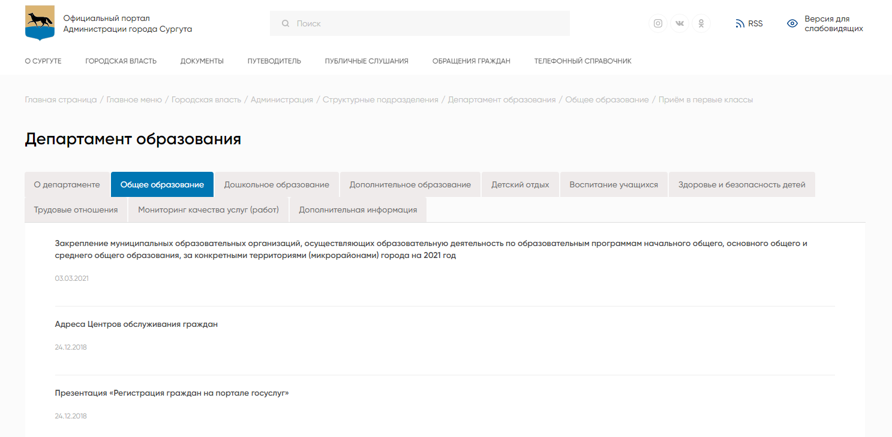
Прием в общеобразовательные учреждения города осуществляется в соответствии с Федеральным законом от 29 декабря 2012 года № 273-ФЗ «Об образовании в Российской Федерации», Порядком приема на обучение по образовательным программам начального общего, основного общего и среднего общего образования (утвержден приказом Министерства просвещения РФ от 02.09.2020 № 458), правилами приема в конкретное общеобразовательное учреждение
НАЧАЛО ПРИЕМА
На портале Администрации города в разделе
«Департамент образования»/«Общее образование»/«Порядок приема граждан в общеобразовательные учреждения»
На портале «Образование Сургута»
http://edu-surgut.ru
Постановление Администрации города от 16.02.2021 № 1136 «О закреплении муниципальных образовательных организаций, осуществляющих образовательную деятельность по образовательным программам начального общего, основного общего и среднего общего образования, за конкретными территориями (микрорайонами) города на 2021 год»
На официальном сайте общеобразовательного учреждения

Slide 3
ЗАКРЕПЛЕНИЕ ТЕРРИТОРИЙ И НАЧАЛО ПРИЕМА
Закреплены конкретные микрорайоны города
Начало приёма – 1 апреля в 8:00
Закреплен весь город
Начало приёма – 1 апреля в 13:00
лицей имени генерал-майора Хисматулина Василия Ивановича
гимназия «Лаборатория Салахова»
СОШ № 1
СОШ № 3
СОШ № 4
СОШ № 5
гимназия имени Ф.К. Салманова
СОШ № 6
СОШ № 7
СОШ № 8
СШ № 9
гимназия №2
СШ № 12
«Сургутская технологическая школа»
Сургутский естественно-научный лицей
СОШ № 15
СОШ № 18
СОШ № 19
СОШ № 20
лицей № 1
лицей № 3
СОШ № 22
СОШ № 24
СОШ № 25
СОШ № 26
СОШ № 10 с УИОП
СОШ № 29
НШ № 30
СШ № 31
СОШ № 32
СОШ № 44
НШ «Перспектива»
СОШ № 46 с УИОП
СОШ № 45
НШ «Прогимназия»
На сайтах общеобразовательных учреждений в разделе «Прием в учреждение» размещена информация о планируемом количестве мест в 1-х классах

Slide 4
НАЧАЛО ПРИЕМА
Заявления о зачислении в первый класс на 2021/22 учебный год принимаются в следующие сроки:
с 1 апреля
по 30 июня 2021 г
при зачислении в первый класс детей, проживающих на территории, за которой закреплено МБОУ, или обладающих правом первоочередного / преимущественного приема в общеобразовательное учреждение
с 06 июля по
05 сентября 2021 г.
при зачислении в первый класс детей, не проживающих на территории, за которой закреплено МБОУ

Slide 5
НАЧАЛО ПРИЕМА
Независимо от способа подачи заявления о зачислении подлежат обязательной регистрации в подсистеме цифровой образовательной платформы Ханты-Мансийского автономного округа – Югры «Управление электронной очередью»
Способы подачи заявления
лично в общеобразовательном учреждении (регистрируется в учетной системе в течение 15 минут – время заполнения заявления))
через операторов почтовой связи общего пользования заказным письмом с уведомлением о вручении (регистрируется в учетной системе в течение одного рабочего дня с даты получения)
в электронной форме посредством электронной почты (регистрируется в учетной системе в течение одного рабочего дня с даты получения)
в электронном виде посредством Единого портала государственных услуг (регистрируется автоматически в режиме реального времени)

Slide 6
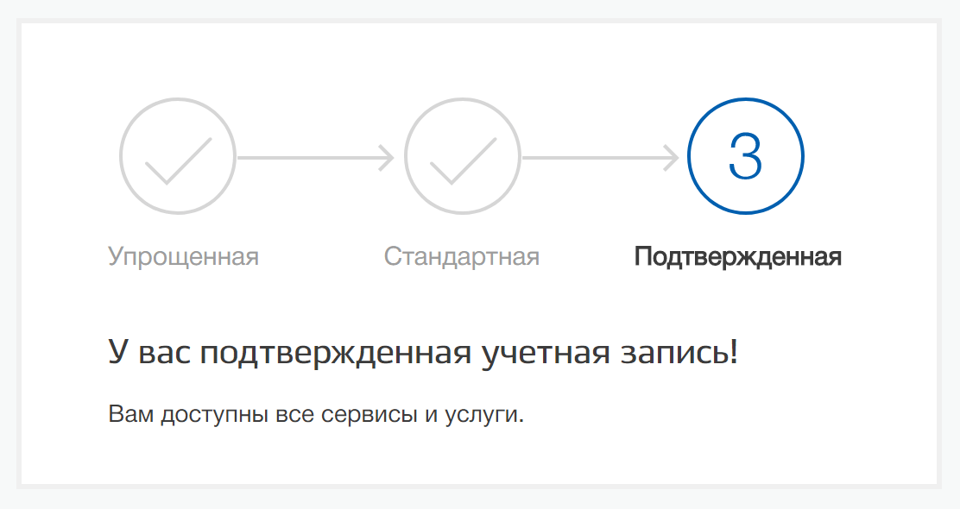
НАЧАЛО ПРИЕМА
ВНИМАНИЕ!
Подать заявление о зачислении на портале госуслуг смогут только зарегистрированные пользователи портала с
подтвержденной учетной записью
(инструкция по регистрации размещена на официальном портале Администрации города на странице департамента образования в разделе «Общее образование» / «Прием в первые классы»)
Опыт приемной кампании предыдущих лет свидетельствует о преимуществах подачи заявления посредством Единого портала государственных услуг как по скорости поступления заявления, так и по удобству для заявителей

Slide 7
РЕКОМЕНДУЕТСЯ
убедиться, что статус учетной записи на портале госуслуг – «Подтвержденная»
получить свидетельство о регистрации ребенка по месту жительства или по месту пребывания на закрепленной территории или документ, содержащий сведения о регистрации ребенка по месту жительства или по месту пребывания на закрепленной территории
получить в департаменте образования разрешение на прием детей, не достигающих возраста 6 лет 6 месяцев или старше 8 лет на 1 сентября 2021 г.
проверить в личном кабинете на портале госуслуг сведения о себе и ребенке (ФИО, реквизиты паспорта, реквизиты свидетельства о рождении) на соответствие сведениям, указанным в документах
ознакомиться на сайте выбранного общеобразовательного учреждения в разделах «Документы» и «Образование» с уставом учреждения, лицензией на осуществление образовательной деятельности, свидетельством о государственной аккредитации, с образовательными программами и другими документами, регламентирующими организацию и осуществление образовательной деятельности, права и обязанности обучающихся

Slide 8
ПАКЕТ ДОКУМЕНТОВ, НЕОБХОДИМЫХ ДЛЯ ПРИЕМА
копия документа, удостоверяющего личность родителя (законного представителя) ребенка с предъявлением оригинала
копия свидетельства о рождении ребенка или документ, подтверждающий родство, с предъявлением оригинала
копия документа, подтверждающего установление опеки или попечительства (при необходимости)
копия документа о регистрации ребенка по месту жительства или по месту пребывания на закрепленной территории с предъявлением оригинала или справку о приеме документов для оформления регистрации по месту жительства

Slide 9
ПАКЕТ ДОКУМЕНТОВ
документ, подтверждающий преимущественное право (справка с места жительства о составе семьи) или право на первоочередной прием (справка с места работы / службы родителя) в общеобразовательное учреждение (при наличии)
Преимущественным правом приема на обучение по образовательным программам начального общего образования обладают дети, проживающие в одной семье и имеющие общее место жительства
Категории детей, имеющих право на первоочередной прием в общеобразовательное учреждение, перечислены:
- в абзаце втором части 6 статьи 19 Федерального закона от 27.05.1998 № 76-ФЗ «О статусе военнослужащих»;
- в части 6 статьи 46 Федерального закона от 07.02.2011 №3-ФЗ «О полиции» (с учетом части 2 статьи 56);
- в части 14 статьи 3 Федерального закона от 30.12.2012 г. №283-ФЗ «О социальных гарантиях сотрудникам некоторых федеральных органов исполнительной власти и внесении изменений в законодательные акты Российской Федерации».

Slide 10
ПАКЕТ ДОКУМЕНТОВ
копия заключения психолого-медико-педагогической комиссии (при наличии)
Дети с ограниченными возможностями здоровья принимаются на обучение по адаптированной образовательной программе только с согласия родителей и на основании рекомендаций психолого-медико-педагогической комиссии (далее ПМПК). При прохождении ПМПК родителям детей с ОВЗ будет рекомендовано общеобразовательное учреждение, на базе которого организованы классы по адаптированным образовательным программам в соответствии с заключением ПМПК.
разрешение департамента образования Администрации города Сургута на прием ребенка, не достигшего возраста 6 лет 6 месяцев или старше 8 лет по состоянию на 01 сентября текущего года (при необходимости)
Данное разрешение родитель (законный представитель) ребенка может получить, обратившись с соответствующим заявлением в департамент образования по адресу: улица Гагарина, дом 11, кабинет 406, телефон: 8(3462) 52-54-24, 52-53-96. Срок подготовки разрешения – 2 рабочих дня.

Slide 11
ПАКЕТ ДОКУМЕНТОВ
Родители ребенка, являющегося иностранным гражданином или лицом без гражданства
дополнительно предъявляют документ, подтверждающий родство заявителя (или законность представления прав ребенка), и документ, подтверждающий право ребенка на пребывание в Российской Федерации

Slide 12
СРОКИ ИЗДАНИЯ ПРИКАЗА
не позднее 03 июля 2021 года – по заявлениям, поданным в период с 01 апреля по 30 июня 2021 года
в течение пяти рабочих дней после приема заявления о зачислении и представленных документов, необходимых для приема в МБОУ, – по заявлениям, поданным 6 июля 2021 года и позднее

Slide 13
Телефоны «горячей линии»
департамента образования Администрации города
по вопросам подачи заявления в первый класс:
(3462) 52-54-24, 52-53-36, 52-53-42
Режим и график работы «горячей линии»:
ПН – ПТ: 9.00 – 17.12,
Обеденный перерыв: 13:00 – 14:00
СБ – ВС: выходной

